Slide 1
ESTRELLITAS POR BUEN DESEMPEÑO
en la escritura
Nombre:
LUNES
MIÉRCOLES
VIERNES
MARTES
JUEVES
MAYÚSCULAS
SIGNOS DE PUNTUACIÓN
ESPACIO ENTRE LAS PALABRAS
LETRA BONITA
VOCABULARIO NUEVO
¡Obtuve ....... estrellitas!

Slide 2
ESTRELLITAS POR BUEN DESEMPEÑO
en la lectura
Nombre:
LUNES
MIÉRCOLES
VIERNES
MARTES
JUEVES
LECTURA DE PALABRAS FRECUENTES
AUTOCORRECCIÓN
LECTURA FLUIDA
LECTURA EXPRESIVA
COMPRENSIÓN DE TEXTO
¡Obtuve ....... estrellitas!

Slide 3
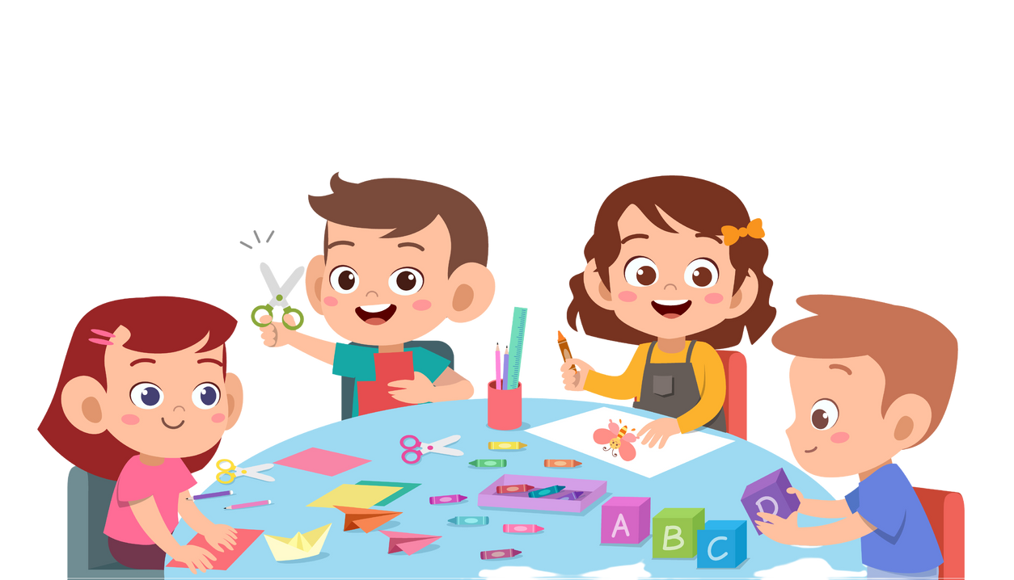
ESTRELLITAS POR BUEN DESEMPEÑO
Nombre:
LUNES
MIÉRCOLES
VIERNES
MARTES
JUEVES
¡Obtuve ....... estrellitas!

Slide 4
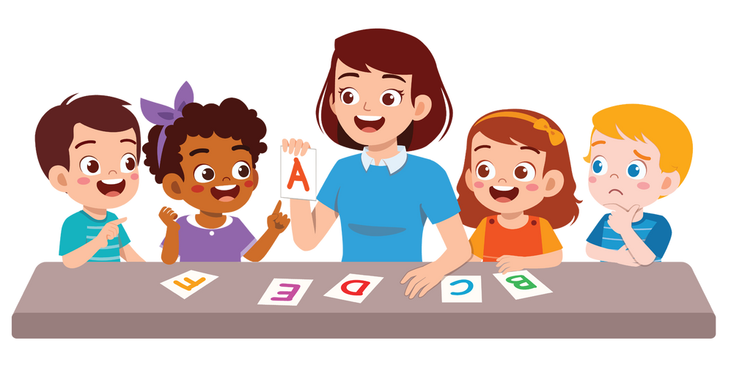
ESTRELLITAS POR BUEN DESEMPEÑO
Nombre:
LUNES
MIÉRCOLES
VIERNES
MARTES
JUEVES
¡Obtuve ....... estrellitas!

Slide 5
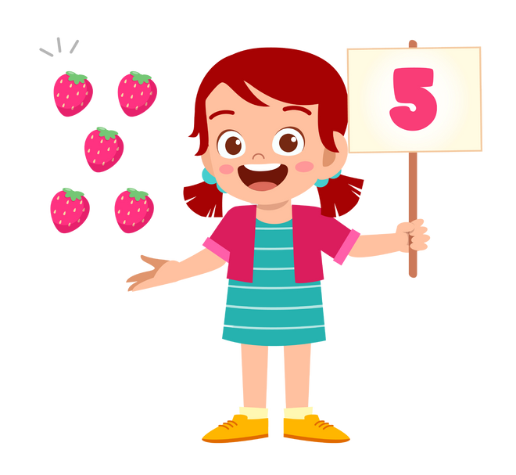
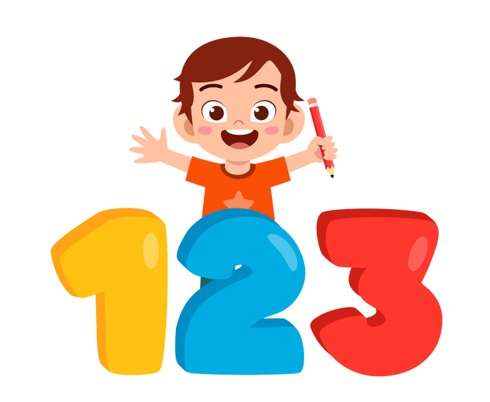
ESTRELLITAS POR BUEN DESEMPEÑO
Nombre:
LUNES
MIÉRCOLES
VIERNES
MARTES
JUEVES
¡Obtuve ....... estrellitas!

